Slide 1
Veni Domine

Slide 2
クリスマスはイエスの誕生日です。
もしも、私たちのおうちに赤ちゃんが生まれるとしたら、
どんな気持ちでしょうか？
布団やおむつを準備して、待ちます。
そして、「男の子かしら？」「女の子かしら？」
「名前はどうしようかしら？」
２０００年前のマリアさまとヨセフさまも、きっと、
悩みながら、迷いながらそのときを待っていたことでしょう。

Slide 3
「神にできないことは何ひとつない。」
「わたしは主のはしためです。お言葉どおり
この身になりますように。」

Slide 4
「ダビデの子ヨセフ、恐れず妻マリアを
迎え入れなさい。」

Slide 5
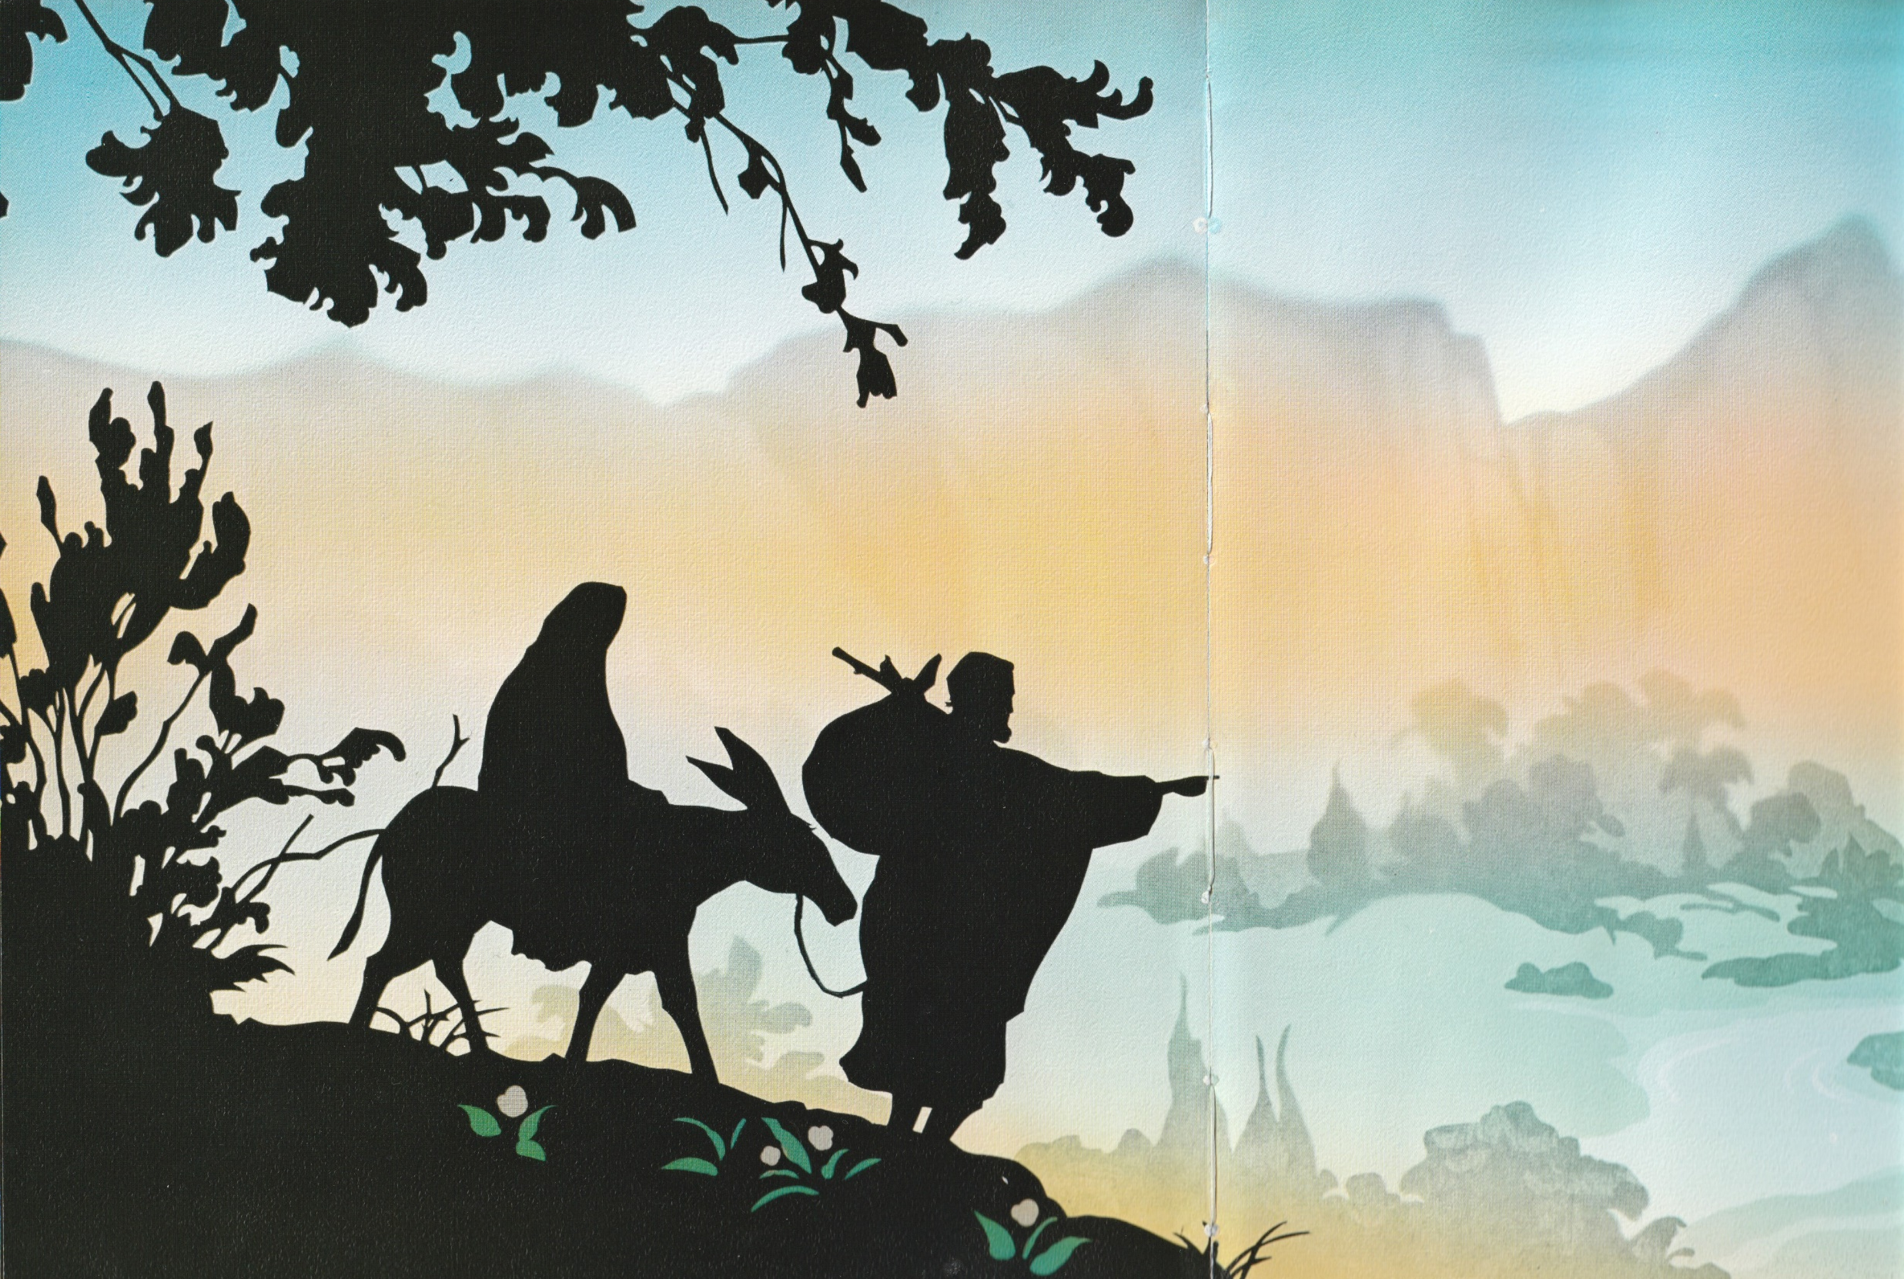
ヨセフもダビデの家に属し、その血筋であったので、ガリラヤから、ユダヤのベツレヘムというダビデの町へ上って行った。

Slide 6
つれ
宿屋には彼らの泊まる場所がなかったからである。

Slide 7
マリアは月が満ちて、初めての子を産み、布にくるんで飼い葉桶に寝かせた。

Slide 8
初めての子を馬小屋で産むマリア
かいば桶に寝かされた赤ちゃんのイエス
馬小屋をやっと見つけたヨセフ
それぞれの気持ちを考えてみましょう。
このような状況のなかでも、
マリアやヨセフに不平や不満の気持ちはなく、
救い主の誕生の喜びで満たされていたのでした。

Slide 9
今日ダビデの町であなたがたのために救い主がお生まれになった。これがあなたがたへのしるしである。

Slide 10
そして急いで行って、マリアとヨセフ、また
飼い葉桶に寝かせてある乳飲み子を探し当てた。

Slide 11
学者たちはその星を見て喜びにあふれた。

Slide 12
彼らはひれ伏して拝み、宝の箱を開けて、黄金、乳香、没薬を贈り物として捧げた。

Slide 13
この世で生きる人たちが、この世の苦しみや悲しみを乗り越え、
喜びに満ちた人生を生きるために、神さま自身が人間になって、
この世にお降りになったのが、「クリスマス」です。
じっと、やさしい気持ちで、自分の心を味わってみましょう。

Slide 15
【参考資料】
文 三宅みち 絵 かかし座
『新約聖書シリーズ１ みんなのくりすます』
中央出版社 1986年
制作 聖心会 みこころセンター 2019年12月

